Slide 1
МБОУ «СОШ №49», г. Курск
2 класс Б
Автор: Азаров Кирилл
Руководитель: Гайдукова В.Н.
2025 г.

Slide 2
Я – за здоровый образ жизни!

Slide 3
Главные
факторы здоровья:
режим;
движение;
питание;
закаливание;
отказ от вредных привычек.

Slide 4
Режим, одно из главных слагаемых
здорового образа жизни
Режим дня – это правильное
распределение времени
на основные жизненные
потребности человека.

Slide 5
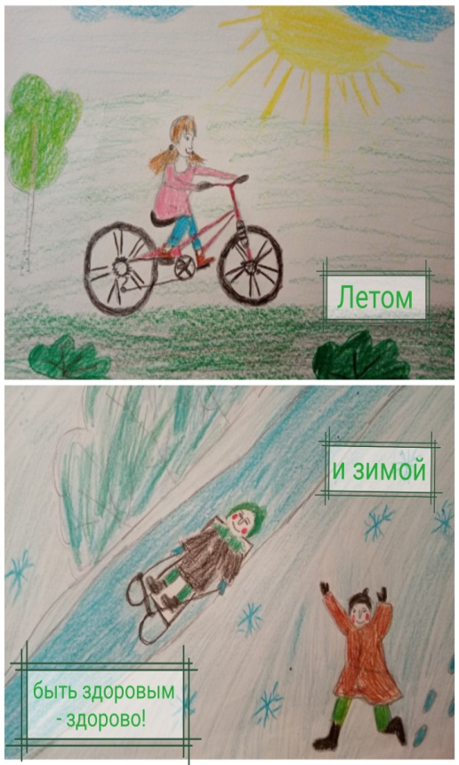
Как проснулся, так вставай,
Лени волю не давай.
Приучай себя к порядку,
Утром делай ты зарядку!

Slide 6
РЕКОМЕНДАЦИИ:
знай и соблюдай режим дня;
- приучи себя просыпаться и вставать каждый день в одно и то же время;
- выполняй каждый день утреннюю зарядку;
- следи за чистотой тела, волос, ногтей и полостью рта;
- старайся есть в одно и то же время.

Slide 7
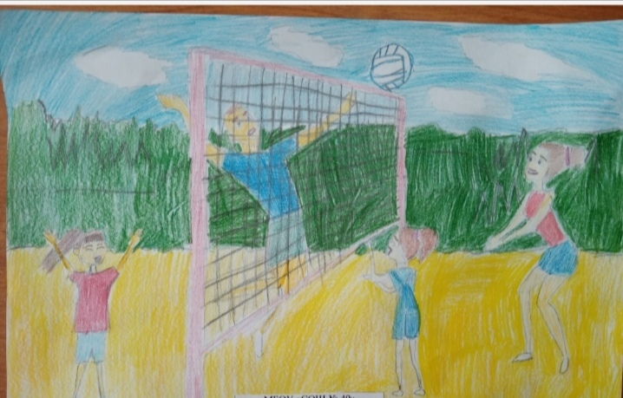
«Профилактика лечения в бесконечности движения»
Занимайтесь физкультурой
и спортом!

Slide 8
Если не бегать, пока здоров, придется побегать,
когда заболеешь. Движение – это жизнь.
Вопросы:
а) Почему нужно много двигаться?
б) Чем полезны зарядка, занятие спортом, игры на свежем воздухе?

Slide 9
«Я здоровье берегу – сам себе я помогу»
Я УМЕЮ ДУМАТЬ,
Я УМЕЮ РАССУЖДАТЬ,
ЧТО ПОЛЕЗНО ДЛЯ ЗДОРОВЬЯ,
ТО И БУДУ ВЫБИРАТЬ!

Slide 10
ПРАВИЛЬНОЕ
ПИТАНИЕ -
ЗАЛОГ
ЗДОРОВЬЯ
Для жизни нам нужна энергия,
и мы получаем её из еды и питания.
Питательные вещества снабжают нас не только энергией,
но и строительным материалом
для роста и исправлений повреждений организма.

Slide 11
Каждый вид продуктов полезен по - своему. Очень важно, чтобы мы употребляли в правильной пропорции все необходимые продукты.

Slide 12
Как правильно питаться?
Нам надо есть примерно 4 раза в день.
Каждый раз пища должна содержать всё,
что нужно нашим клеткам
.

Slide 13
Пирамида здорового питания
Витамин А.
Если вы хотите хорошо расти, хорошо видеть и иметь крепкие зубы.
Морковь, капуста, помидоры.
Витамин В.
Если вы хотите быть сильными, иметь хороший аппетит и не хотите огорчаться по пустякам.
Свекла, яблоки, репа, зелень салата, редиска.
Витамин-С
Если вы хотите реже простужаться, быть бодрыми, быстрее выздоравливать при болезни.
Смородина, лимон, лук

Slide 15

Если хочешь быть здоров – закаляйся!

Slide 16
Почему мы часто болеем?
- одеваемся не по сезону,
- гуляем с мокрыми ногами,
- не соблюдаем режим дня,
- имеем контакт с больными,
- неправильно питаемся,
- имеем вредные привычки.

Slide 17
Курение - самая распространенная вредная привычка человека, которая приводит к никотиновой зависимости, что пагубно воздействует на организм человека и приводит к возникновению многих болезней.
Более 3 млн. человек на планете ежегодно гибнут от курения.
До 60 % россиян – постоянные покупатели сигарет.

Slide 18
Алкоголь разрушает мозг человека и другие органы. Человек, употребляющий алкоголь не может быстро и точно мыслить, становится невнимательным, теряет над собой контроль, способен совершать антиобщественные поступки.

Slide 19
Чем опасен никотин?
Никотин – один из самых опасных ядов растительного происхождения.
Кролик погибает от 1/4 капли
никотина
Собака погибает от 1\2 капли
никотина
Человек погибает от 2-3 капель
никотина

Slide 20
1. Содержи в чистоте свое тело,
одежду и жилище.
2 . Правильно питайся
3. Правильно сочетай труд и отдых
4 .Больше двигайся!
5. Не заводи вредных привычек

Slide 21
Здоровый мир -
путь к успеху!

